Slide 1
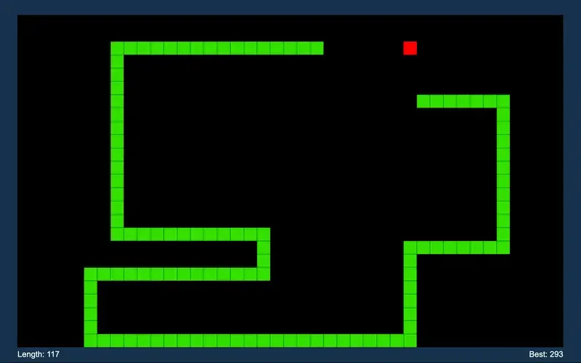

Proyecto Final: Juego de la Serpiente en Python
Estudiante: Gustavo Luzardo Soledispa
Asignatura: Lógica de Programación
Notes:
---

Slide 2
Introducción al Proyecto
Notes:
Descripción y Objetivo

Slide 3
Descripción y Objetivo
Implementación del Juego Serpiente
  El proyecto utiliza Python para crear una versión interactiva del clásico juego de la serpiente ejecutado en consola.
Conceptos de Lógica Aplicados
  Se aplican estructuras de control, manejo de eventos y listas para simular un comportamiento dinámico y entretenido.
Objetivo Educativo
  Consolidar conocimientos teóricos de programación mediante una aplicación práctica y creativa enfocada en videojuegos básicos.
Notes:
Este proyecto consiste en la implementación del clásico juego de la serpiente utilizando el lenguaje de programación Python. El objetivo principal es aplicar los conceptos fundamentales de lógica de programación, como estructuras de control, manejo de eventos y listas, para crear una aplicación interactiva que se ejecute en consola. El juego permite al usuario controlar una serpiente que se desplaza por un mapa, consume comida y crece en tamaño, mientras evita colisiones con las paredes y consigo misma. Este proyecto busca demostrar la capacidad de integrar funciones, bucles y condiciones para desarrollar un flujo lógico que simule un comportamiento dinámico y entretenido. Además, se pretende reforzar habilidades en la gestión de estados del juego, la captura de entradas del teclado y la actualización continua de la interfaz textual. La experiencia obtenida con este desarrollo es valiosa para comprender cómo se estructuran los videojuegos básicos y cómo se pueden optimizar para mejorar la jugabilidad. En resumen, el objetivo es consolidar conocimientos teóricos mediante una aplicación práctica que combine creatividad y programación estructurada.

Slide 4
Flujo del Juego
Notes:
Diagrama y Secuencia Lógica

Slide 5
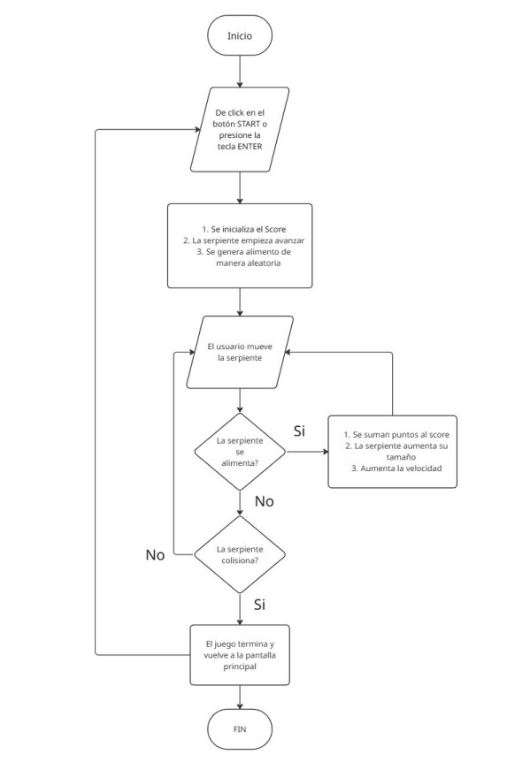
Diagrama y Secuencia Lógica
Inicio y Configuración
  El juego comienza configurando el mapa y la posición inicial de la serpiente para establecer el entorno de juego.
Captura de Direcciones
  Se activa la escucha de eventos de teclado para capturar las direcciones del jugador durante el juego.
Detección de Colisiones
  El sistema verifica si la nueva posición de la serpiente colisiona con paredes o su cuerpo para finalizar el juego si es necesario.
Actualización y Movimiento
  La serpiente se mueve añadiendo la nueva cabeza y eliminando el último segmento si no ha comido, redibujando el mapa continuamente.
Notes:
El flujo del juego sigue una secuencia lógica que asegura la interacción continua entre el usuario y el sistema. El proceso inicia con la configuración del mapa y la posición inicial de la serpiente. Luego, se dibuja el mapa en consola y se activa la escucha de eventos del teclado para capturar las direcciones. En cada iteración del bucle principal, se calcula la nueva posición de la cabeza de la serpiente según la dirección actual. A continuación, se verifica si la nueva posición provoca una colisión con las paredes o con el propio cuerpo; en caso afirmativo, el juego termina mostrando un mensaje de 'Game Over'. Si no hay colisión, se inserta la nueva cabeza en la lista que representa la serpiente. Si la serpiente ha comido la comida, se genera una nueva posición para esta y se incrementa la velocidad del juego; de lo contrario, se elimina el último segmento para simular el movimiento. Finalmente, se redibuja el mapa y se repite el ciclo. Este flujo garantiza una experiencia dinámica y coherente, donde cada acción del jugador tiene un impacto inmediato en el estado del juego.

Slide 6
Tecnologías Utilizadas
Notes:
Lenguaje y Librerías

Slide 7

Lenguaje y Librerías
Uso de Python
  Python es un lenguaje versátil ampliamente usado en educación y desarrollo profesional.
Librería random
  La librería random genera posiciones aleatorias para la comida evitando solapamientos con la serpiente.
Control de velocidad con time
  La librería time controla la velocidad del juego con pausas para mejorar la experiencia visual.
Captura de teclado con pynput
  La librería pynput permite capturar eventos de teclado para cambiar dirección en tiempo real.
Notes:
El desarrollo del juego se realizó utilizando Python, un lenguaje de programación versátil y ampliamente utilizado en entornos educativos y profesionales. Para la implementación de funcionalidades específicas, se emplearon varias librerías estándar y externas. La librería 'random' se utilizó para generar posiciones aleatorias de la comida dentro del mapa, asegurando que no coincidan con la ubicación actual de la serpiente. La librería 'time' permitió controlar la velocidad del juego mediante pausas entre movimientos, lo que facilita la percepción del desplazamiento en tiempo real. Además, se incorporó la librería 'pynput', que es fundamental para la captura de eventos del teclado, permitiendo que el jugador cambie la dirección de la serpiente de manera interactiva. Estas herramientas, combinadas con estructuras básicas de Python como listas, bucles y condicionales, conforman la base tecnológica del proyecto. El uso de estas librerías demuestra cómo se pueden integrar módulos externos para ampliar las capacidades de un programa y crear aplicaciones más complejas y funcionales.

Slide 8
Estructura del Código
Notes:
Componentes y Funciones Clave

Slide 9
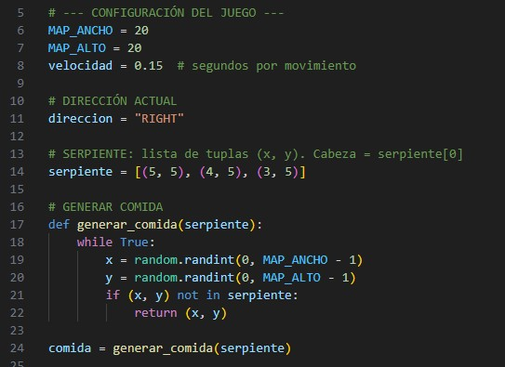
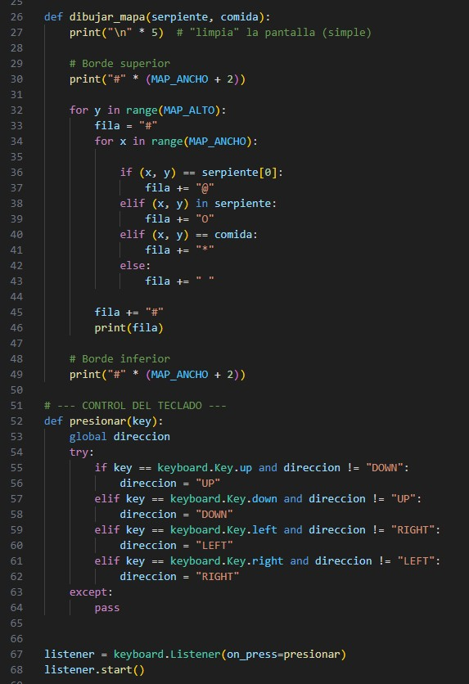
Componentes y Funciones Clave
Configuración Inicial
  Define tamaño del mapa, velocidad de movimiento y posición inicial de la serpiente para iniciar el juego.
Generar Comida
  Función que ubica comida en posición aleatoria sin coincidir con el cuerpo de la serpiente.
Dibujar Mapa
  Imprime en consola el estado del juego con serpiente, comida y bordes visibles para el jugador.
Interacción y Lógica Principal
  Captura teclas para controlar movimiento y gestiona colisiones, crecimiento y velocidad de la serpiente.
Notes:
El código del juego está organizado en secciones que cumplen funciones específicas para garantizar la lógica y el flujo del programa. La primera parte define la configuración inicial, incluyendo el tamaño del mapa, la velocidad del movimiento y la posición inicial de la serpiente. Posteriormente, se implementa la función 'generar_comida()', encargada de ubicar la comida en una posición aleatoria que no coincida con el cuerpo de la serpiente. La función 'dibujar_mapa()' se ocupa de imprimir en consola el estado actual del juego, mostrando la serpiente, la comida y los bordes del mapa. Para la interacción del usuario, se utiliza la función 'presionar()', que captura las teclas presionadas y actualiza la dirección de movimiento, evitando giros prohibidos que puedan causar colisiones inmediatas. Finalmente, el bucle principal del juego gestiona el desplazamiento de la serpiente, la detección de colisiones con paredes y consigo misma, y la lógica para incrementar la longitud y velocidad cuando se consume comida. Esta estructura modular facilita la comprensión del código y permite realizar mejoras futuras, como añadir puntuaciones o implementar una interfaz gráfica.

Slide 10
Características del Juego
Notes:
Funcionalidades Principales

Slide 11
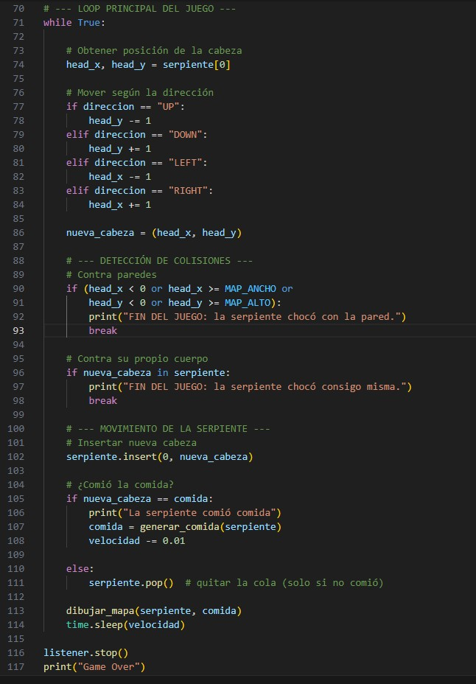
Funcionalidades Principales
Mapa y Límites
  El mapa tiene un tamaño fijo de 20x20 con bordes que delimitan el área de movimiento de la serpiente.
Control de la Serpiente
  La serpiente inicia con tres segmentos y se controla mediante las teclas de dirección, facilitando un manejo intuitivo.
Comida y Crecimiento
  La comida aparece aleatoriamente, y al consumirla la serpiente crece y la velocidad del juego aumenta progresivamente.
Detección de Colisiones
  El juego detecta colisiones con paredes y con el cuerpo de la serpiente, terminando el juego si ocurre alguna.
Notes:
El juego de la serpiente desarrollado presenta varias características esenciales que garantizan su funcionamiento y jugabilidad. En primer lugar, el mapa tiene un tamaño fijo de 20x20, delimitado por bordes que representan las paredes, lo que establece el espacio donde la serpiente puede moverse. La serpiente inicia con tres segmentos y se controla mediante las teclas de dirección del teclado (flechas arriba, abajo, izquierda y derecha), lo que permite un control intuitivo. La comida se genera de manera aleatoria en posiciones libres del mapa, representada por el símbolo '*', y cada vez que la serpiente la consume, aumenta su longitud y la velocidad del juego se incrementa ligeramente, añadiendo un nivel progresivo de dificultad. El sistema incluye detección de colisiones tanto con las paredes como con el propio cuerpo de la serpiente, lo que provoca el fin del juego si ocurre alguna de estas condiciones. Además, se implementa un bucle principal que actualiza el estado del juego en tiempo real, redibuja el mapa y gestiona la lógica de movimiento. Estas funcionalidades hacen que el juego sea dinámico, desafiante y representativo de los principios básicos de programación orientada a eventos y lógica secuencial.

Slide 12
Conclusiones y Mejoras
Notes:
Aprendizajes y Futuras Implementaciones

Slide 13
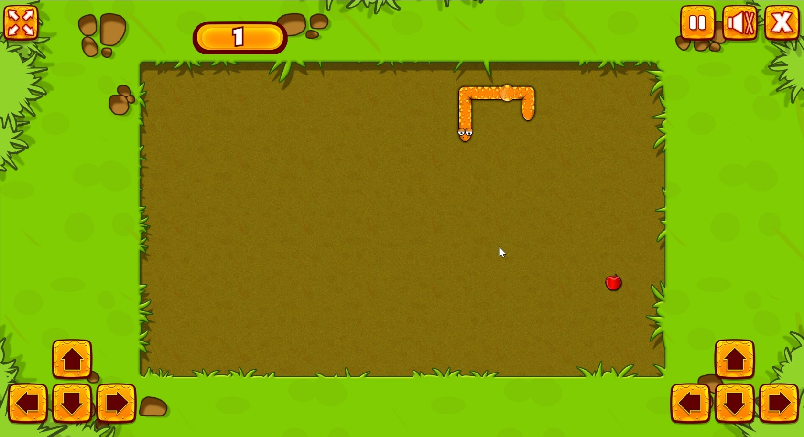
Aprendizajes y Futuras Implementaciones
Conocimientos Fundamentales
  Se consolidaron conocimientos sobre lógica de programación, estructuras de datos y control de flujo en Python.
Interacción y Gestión de Eventos
  Se integraron librerías externas para capturar eventos y gestionar la interacción en tiempo real del juego.
Mejoras Futuras Propuestas
  Se propone implementar interfaz gráfica, sistema de puntuación, niveles variados y efectos sonoros para enriquecer el juego.
Link del proyecto: https://github.com/gusluzard/juego_snake.git
Notes:
El desarrollo de este proyecto permitió consolidar conocimientos fundamentales sobre lógica de programación, manejo de estructuras de datos y control de flujo en Python. Se aprendió a integrar librerías externas para capturar eventos y gestionar la interacción en tiempo real, así como a diseñar funciones modulares que facilitan la organización del código. Además, se comprendió la importancia de la detección de colisiones y la actualización dinámica del estado del juego para mantener la jugabilidad. Como posibles mejoras, se plantea la implementación de una interfaz gráfica utilizando librerías como 'pygame', la incorporación de un sistema de puntuación que motive al jugador, y la creación de niveles con diferentes tamaños de mapa y velocidades iniciales. También se podría añadir música y efectos sonoros para enriquecer la experiencia. En conclusión, este proyecto no solo cumple con los objetivos académicos, sino que también abre la puerta a desarrollos más complejos y creativos en el ámbito de la programación de videojuegos.

